Slide 1
Aplicaciones Macroeconómicas de Bayesian Lasso:
El Caso de la Regla de Taylor
Enfoque Estadístico del Aprendizaje
Bosch, Pedro
Caricati, Nicolás
Rivas, Agustín

Slide 2
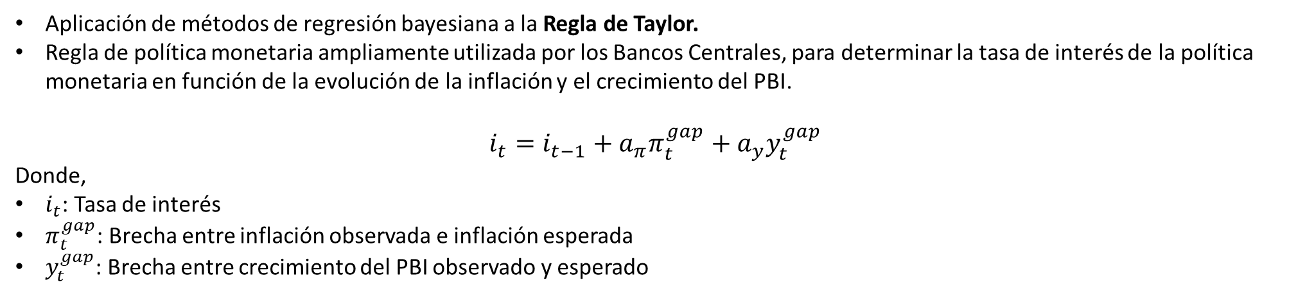
Resumen
Aplicación de métodos de regresión bayesiana a la Regla de Taylor.
Regla de política monetaria ampliamente utilizada por los Bancos Centrales, para determinar la tasa de interés de la política monetaria en función de la evolución de la inflación y el crecimiento del PBI.
$$i_{t}=i_{t−1}+a_{π}π_{t}^{gap}+a_{y}y_{t}^{gap}​$$
Donde,
$i_{t}$: Tasa de interés
$π_{t}^{gap}$: Brecha entre inflación observada e inflación esperada
$y_{t}^{gap}$: Brecha entre crecimiento del PBI observado y esperado
Dataset. Series macroeconómicas de Estados Unidos publicadas por la Reserva Federal de St. Louis (FRED).
Objetivos.
  Calibrar y comparar las estimaciones de los parámetros de la regla bajo distintos supuestos informativos, evaluando cómo cambia la inferencia al introducir priors alternativas.
  Analizar el impacto sobre las distribuciones posterior y sobre la incertidumbre asociada a los coeficientes.
  Para determinar las distribuciones prior, se utilizarán como referencia trabajos empíricos relevantes en la materia, que utilizan OLS clásico, y se compararán resultados entre el approach bayesiano y el frecuentista.

Slide 3
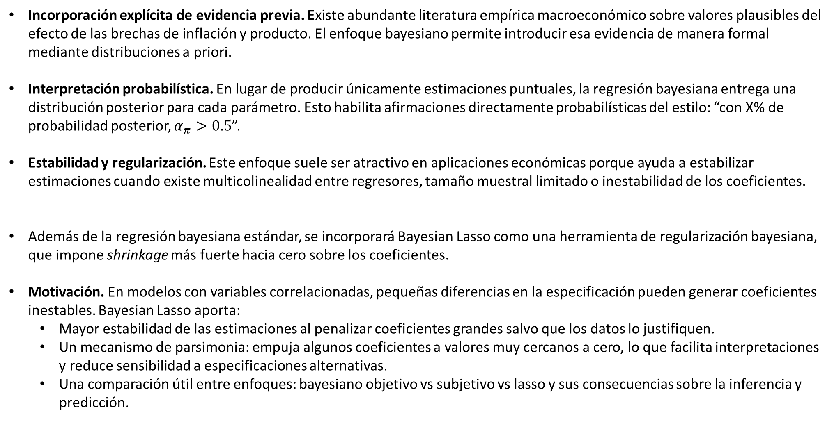
Ventajas
Incorporación explícita de evidencia previa. Existe abundante literatura empírica macroeconómico sobre valores plausibles del efecto de las brechas de inflación y producto. El enfoque bayesiano permite introducir esa evidencia de manera formal mediante distribuciones a priori.
Interpretación probabilística. En lugar de producir únicamente estimaciones puntuales, la regresión bayesiana entrega una distribución posterior para cada parámetro. Esto habilita afirmaciones directamente probabilísticas del estilo: “con X% de probabilidad posterior, $α_{π}>0.5$”.
Estabilidad y regularización. Este enfoque suele ser atractivo en aplicaciones económicas porque ayuda a estabilizar estimaciones cuando existe multicolinealidad entre regresores, tamaño muestral limitado o inestabilidad de los coeficientes.
Además de la regresión bayesiana estándar, se incorporará Bayesian Lasso como una herramienta de regularización bayesiana, que impone shrinkage más fuerte hacia cero sobre los coeficientes.
Motivación. En modelos con variables correlacionadas, pequeñas diferencias en la especificación pueden generar coeficientes inestables. Bayesian Lasso aporta:
  Mayor estabilidad de las estimaciones al penalizar coeficientes grandes salvo que los datos lo justifiquen.
  Un mecanismo de parsimonia: empuja algunos coeficientes a valores muy cercanos a cero, lo que facilita interpretaciones y reduce sensibilidad a especificaciones alternativas.
  Una comparación útil entre enfoques: bayesiano objetivo vs subjetivo vs lasso y sus consecuencias sobre la inferencia y predicción.

Slide 4
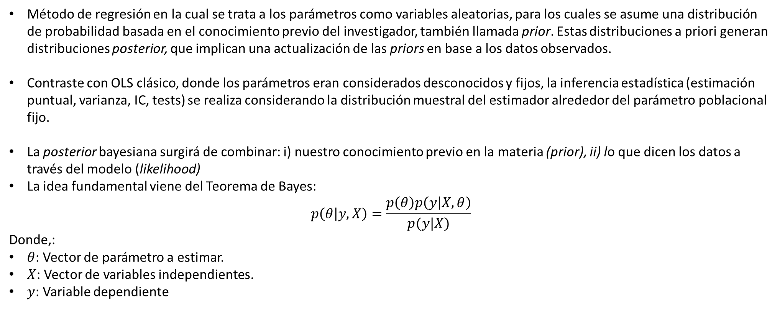
Regresión Bayesiana
Método de regresión en la cual se trata a los parámetros como variables aleatorias, para los cuales se asume una distribución de probabilidad basada en el conocimiento previo del investigador, también llamada prior. Estas distribuciones a priori generan distribuciones posterior, que implican una actualización de las priors en base a los datos observados.
Contraste con OLS clásico, donde los parámetros eran considerados desconocidos y fijos, la inferencia estadística (estimación puntual, varianza, IC, tests) se realiza considerando la distribución muestral del estimador alrededor del parámetro poblacional fijo.
La posterior bayesiana surgirá de combinar: i) nuestro conocimiento previo en la materia (prior), ii) lo que dicen los datos a través del modelo (likelihood)
La idea fundamental viene del Teorema de Bayes:
$$p\left(θ | y,X\right)=\frac{p\left(θ\right)p\left(y | X,θ\right)}{p(y|X)}$$
Donde,:
$θ$: Vector de parámetro a estimar.
$X$: Vector de variables independientes.
$y$: Variable dependiente

Slide 5
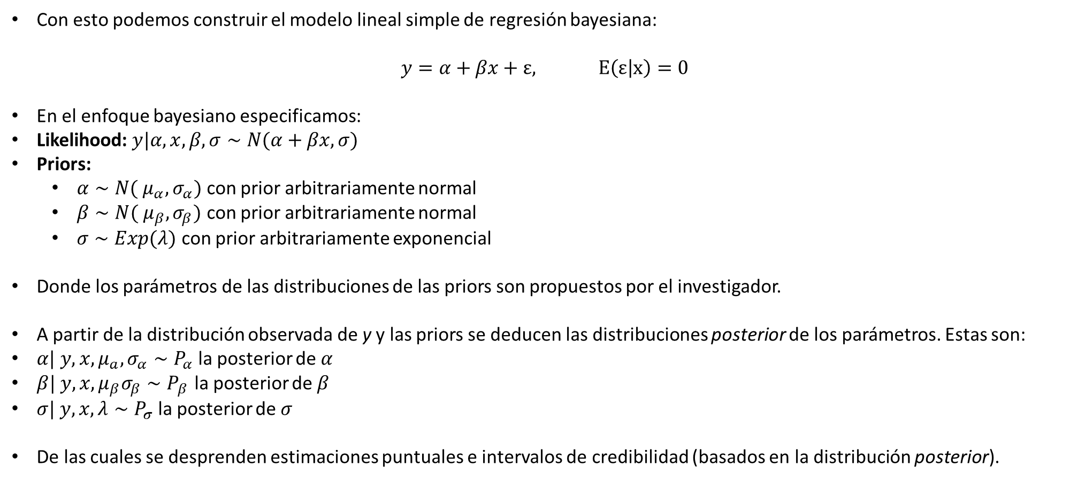
Regresión Bayesiana
Con esto podemos construir el modelo lineal simple de regresión bayesiana:
$$y=α+βx+ε, E\left(ε | x\right)=0$$
En el enfoque bayesiano especificamos:
Likelihood: $y|α,x,β,σ∼N(α+βx, σ)$
Priors:
  $α∼N( μ_{α}, σ_{α})$ con prior arbitrariamente normal
  $β∼N( μ_{β}, σ_{β})$ con prior arbitrariamente normal
  $σ∼Exp(λ)$ con prior arbitrariamente exponencial
Donde los parámetros de las distribuciones de las priors son propuestos por el investigador.
A partir de la distribución observada de y y las priors se deducen las distribuciones posterior de los parámetros. Estas son:
$α| y,x,μ_{a},σ_{α}∼P_{α}$ la posterior de $α$
$β| y,x,μ_{β}σ_{β}∼P_{β}$ la posterior de $β$
$σ| y,x,λ∼P_{σ}$ la posterior de $σ$
De las cuales se desprenden estimaciones puntuales e intervalos de credibilidad (basados en la distribución posterior).

Slide 6
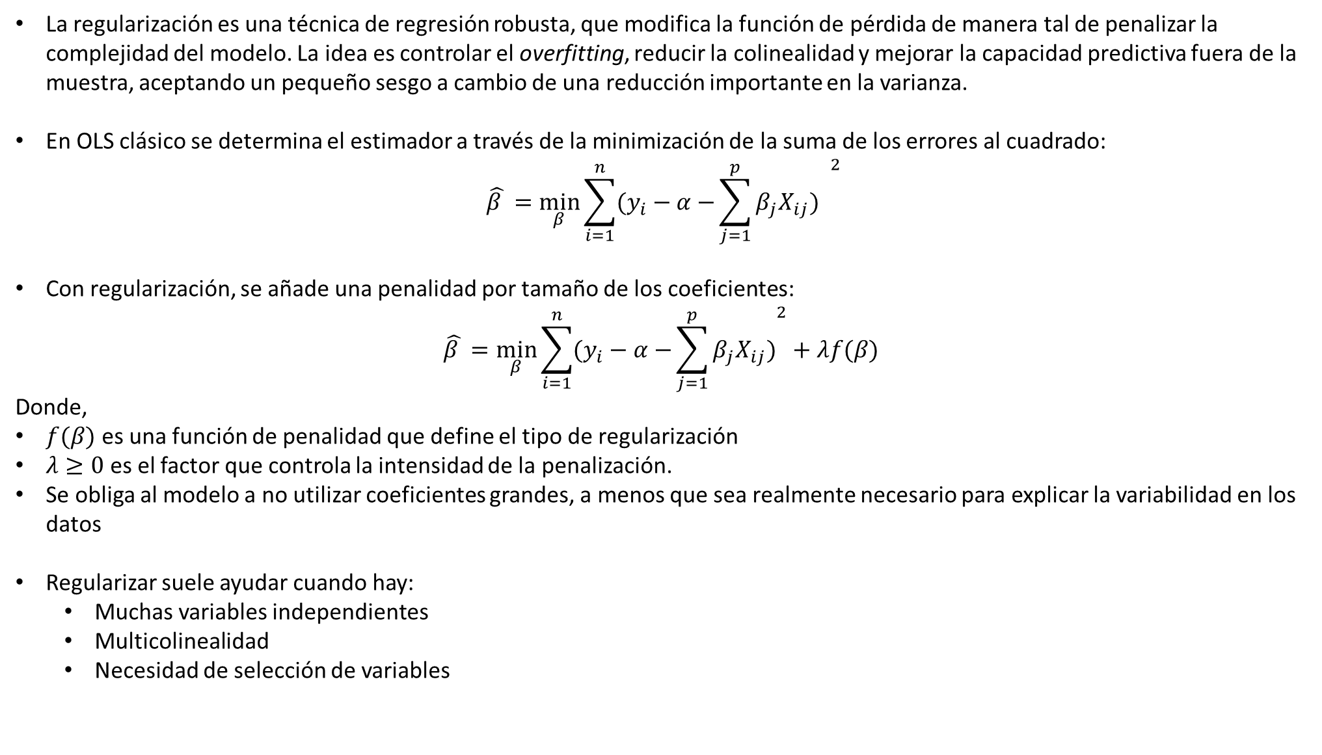
Regularización
La regularización es una técnica de regresión robusta, que modifica la función de pérdida de manera tal de penalizar la complejidad del modelo. La idea es controlar el overfitting, reducir la colinealidad y mejorar la capacidad predictiva fuera de la muestra, aceptando un pequeño sesgo a cambio de una reducción importante en la varianza.
En OLS clásico se determina el estimador a través de la minimización de la suma de los errores al cuadrado:
$$\hat{β }={\min_{β}{\sum_{i=1}^{n}{(y_{i}−α−}\sum_{j=1}^{p}{β_{j}X_{ij}) }}}^{2}$$
Con regularización, se añade una penalidad por tamaño de los coeficientes:
$$\hat{β }={\min_{β}{\sum_{i=1}^{n}{(y_{i}−α−}\sum_{j=1}^{p}{β_{j}X_{ij})}}}^{2}+λf(β)$$
Donde,
$f(β)$ es una función de penalidad que define el tipo de regularización
$λ≥0$ es el factor que controla la intensidad de la penalización.
Se obliga al modelo a no utilizar coeficientes grandes, a menos que sea realmente necesario para explicar la variabilidad en los datos
Regularizar suele ayudar cuando hay:
  Muchas variables independientes
  Multicolinealidad
  Necesidad de selección de variables

Slide 7
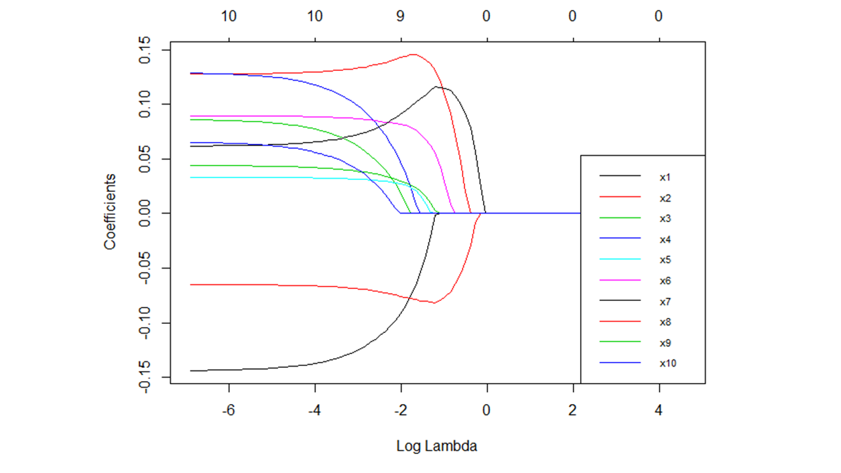
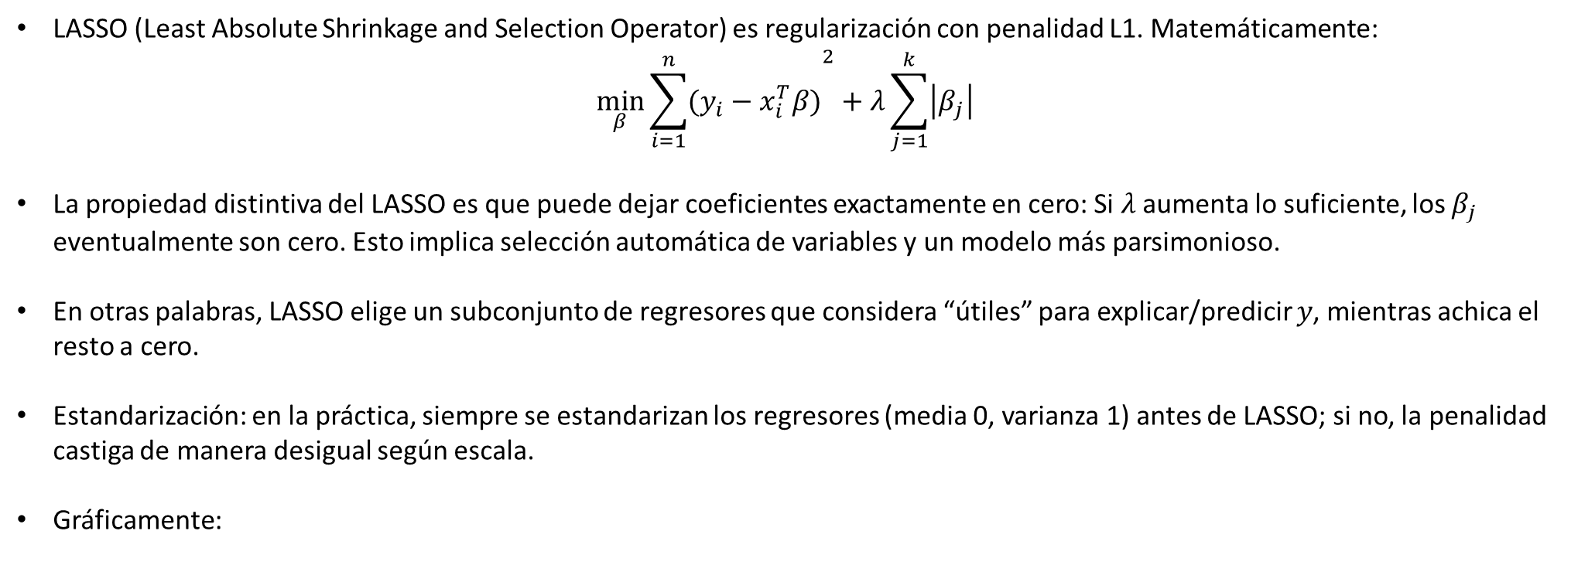
Regularización de Lasso (L1)
LASSO (Least Absolute Shrinkage and Selection Operator) es regularización con penalidad L1. Matemáticamente:
${\min_{β}{\sum_{i=1}^{n}{(y_{i}−x_{i}^{T}β)}}}^{2}+λ\sum_{j=1}^{k}{\left|β_{j}\right|}$
La propiedad distintiva del LASSO es que puede dejar coeficientes exactamente en cero: Si $λ$ aumenta lo suficiente, los $β_{j}$ eventualmente son cero. Esto implica selección automática de variables y un modelo más parsimonioso.
En otras palabras, LASSO elige un subconjunto de regresores que considera “útiles” para explicar/predicir 𝑦, mientras achica el resto a cero.​
Estandarización: en la práctica, siempre se estandarizan los regresores (media 0, varianza 1) antes de LASSO; si no, la penalidad castiga de manera desigual según escala.
Gráficamente:

Slide 8
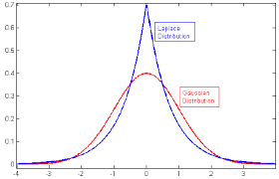
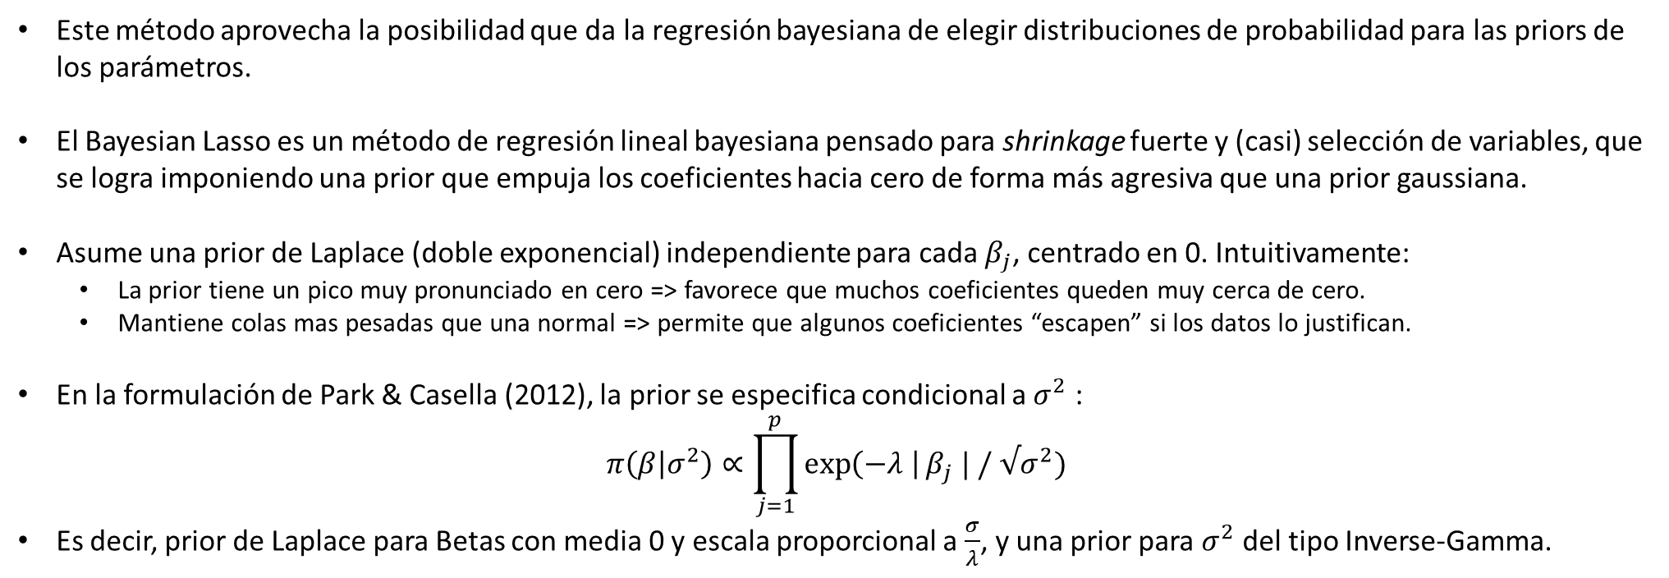
Bayesian Lasso
Este método aprovecha la posibilidad que da la regresión bayesiana de elegir distribuciones de probabilidad para las priors de los parámetros.
El Bayesian Lasso es un método de regresión lineal bayesiana pensado para shrinkage fuerte y (casi) selección de variables, que se logra imponiendo una prior que empuja los coeficientes hacia cero de forma más agresiva que una prior gaussiana.
Asume una prior de Laplace (doble exponencial) independiente para cada $β_{j}$, centrado en 0. Intuitivamente:
  La prior tiene un pico muy pronunciado en cero => favorece que muchos coeficientes queden muy cerca de cero.
  Mantiene colas mas pesadas que una normal => permite que algunos coeficientes “escapen” si los datos lo justifican.
En la formulación de Park & Casella (2012), la prior se especifica condicional a $σ^{2}$ :
$$π\left(β | σ^{2}\right)∝\prod_{j=1}^{p}{\exp\left(−λ \right|β_{j} | / √σ^{2}})$$
Es decir, prior de Laplace para Betas con media 0 y escala proporcional a $\frac{σ}{λ}$, y una prior para $σ^{2}$ del tipo Inverse-Gamma.

Slide 9
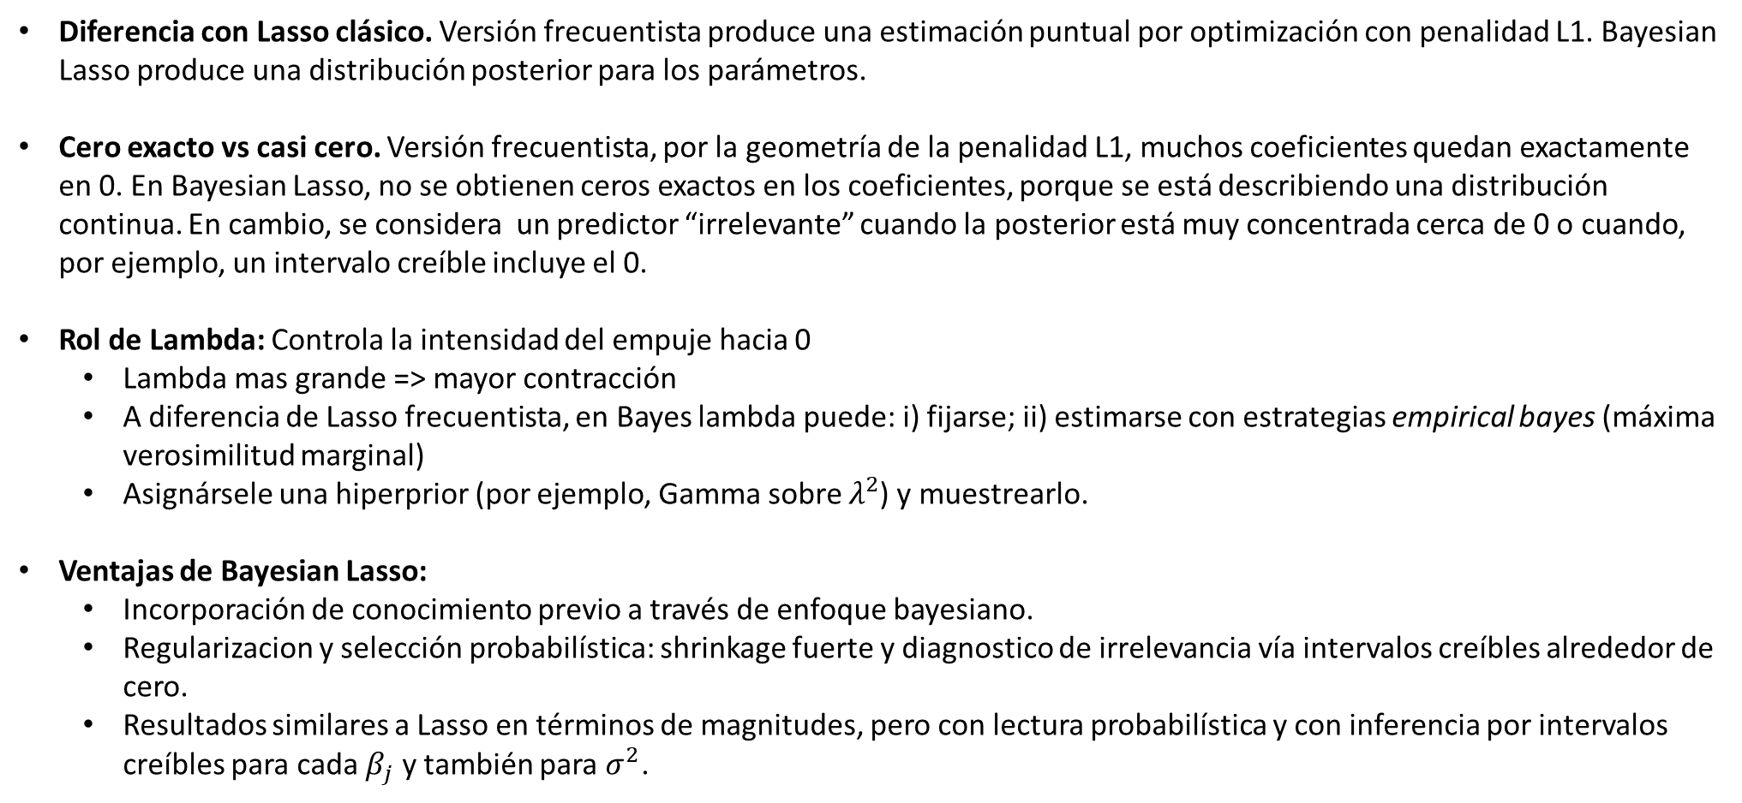
Bayesian Lasso
Diferencia con Lasso clásico. Versión frecuentista produce una estimación puntual por optimización con penalidad L1. Bayesian Lasso produce una distribución posterior para los parámetros.
Cero exacto vs casi cero. Versión frecuentista, por la geometría de la penalidad L1, muchos coeficientes quedan exactamente en 0. En Bayesian Lasso, no se obtienen ceros exactos en los coeficientes, porque se está describiendo una distribución continua. En cambio, se considera un predictor “irrelevante” cuando la posterior está muy concentrada cerca de 0 o cuando, por ejemplo, un intervalo creíble incluye el 0.
Rol de Lambda: Controla la intensidad del empuje hacia 0
  Lambda mas grande => mayor contracción
  A diferencia de Lasso frecuentista, en Bayes lambda puede: i) fijarse; ii) estimarse con estrategias empirical bayes (máxima verosimilitud marginal)
  Asignársele una hiperprior (por ejemplo, Gamma sobre $λ^{2}$) y muestrearlo.
Ventajas de Bayesian Lasso:
  Incorporación de conocimiento previo a través de enfoque bayesiano.
  Regularizacion y selección probabilística: shrinkage fuerte y diagnostico de irrelevancia vía intervalos creíbles alrededor de cero.
  Resultados similares a Lasso en términos de magnitudes, pero con lectura probabilística y con inferencia por intervalos creíbles para cada $β_{j}$ y también para $σ^{2}$.

Slide 10
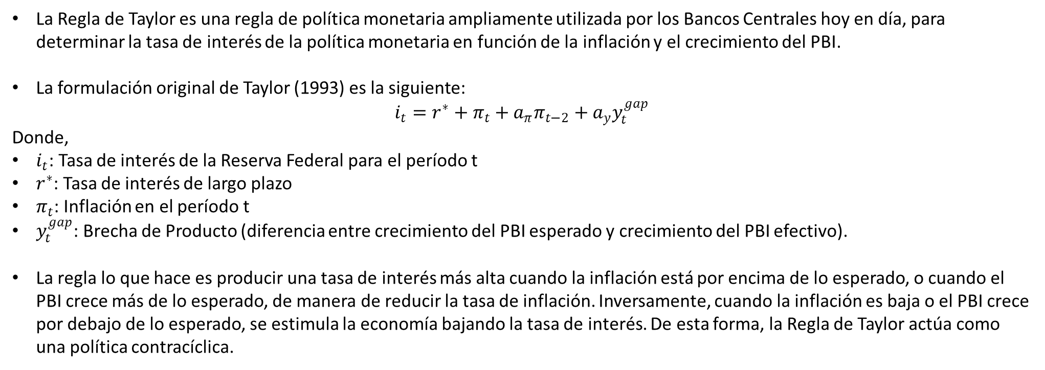
Regla de Taylor
La Regla de Taylor es una regla de política monetaria ampliamente utilizada por los Bancos Centrales hoy en día, para determinar la tasa de interés de la política monetaria en función de la inflación y el crecimiento del PBI.
La formulación original de Taylor (1993) es la siguiente:
$$i_{t}=r^{∗}+π_{t}​+a_{π}π_{t−2}​+a_{y}y_{t}^{gap}​$$
Donde,
$i_{t}$: Tasa de interés de la Reserva Federal para el período t
$r^{∗}$: Tasa de interés de largo plazo
$π_{t}​$: Inflación en el período t
$y_{t}^{gap}$: Brecha de Producto (diferencia entre crecimiento del PBI esperado y crecimiento del PBI efectivo).
La regla lo que hace es producir una tasa de interés más alta cuando la inflación está por encima de lo esperado, o cuando el PBI crece más de lo esperado, de manera de reducir la tasa de inflación. Inversamente, cuando la inflación es baja o el PBI crece por debajo de lo esperado, se estimula la economía bajando la tasa de interés. De esta forma, la Regla de Taylor actúa como una política contracíclica.

Slide 11
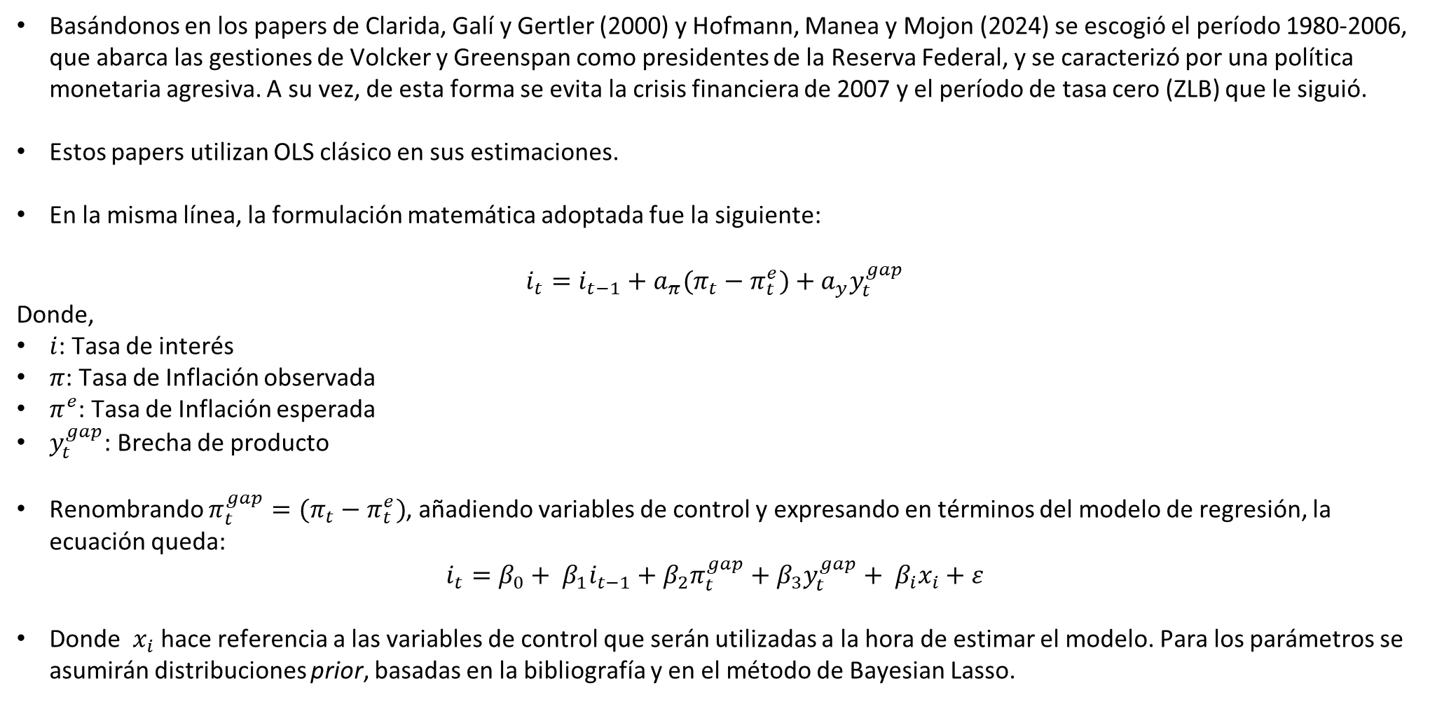
Regla de Taylor - Adaptación
Basándonos en los papers de Clarida, Galí y Gertler (2000) y Hofmann, Manea y Mojon (2024) se escogió el período 1980-2006, que abarca las gestiones de Volcker y Greenspan como presidentes de la Reserva Federal, y se caracterizó por una política monetaria agresiva. A su vez, de esta forma se evita la crisis financiera de 2007 y el período de tasa cero (ZLB) que le siguió.
Estos papers utilizan OLS clásico en sus estimaciones.
En la misma línea, la formulación matemática adoptada fue la siguiente:
$$i_{t}=i_{t−1}+a_{π}(π_{t}​−π_{t}^{e})+a_{y}y_{t}^{gap}​$$
Donde,
$i$: Tasa de interés
$π$: Tasa de Inflación observada
$π^{e}$: Tasa de Inflación esperada
$y_{t}^{gap}$: Brecha de producto
Renombrando $π_{t}^{gap}=(π_{t}​−π_{t}^{e})$, añadiendo variables de control y expresando en términos del modelo de regresión, la ecuación queda:
$$i_{t}={{β_{0}+ β}_{1}i}_{t−1}+β_{2}π_{t}^{gap}+β_{3}y_{t}^{gap}​+ β_{i}x_{i}+ε$$
Donde $x_{i}$ hace referencia a las variables de control que serán utilizadas a la hora de estimar el modelo. Para los parámetros se asumirán distribuciones prior, basadas en la bibliografía y en el método de Bayesian Lasso.

Slide 12
Bibliografía
Taylor (1993). Discretion versus Policy Rules in Practice.
Clarida, Galí & Gertler (2000). Monetary Policy Rules and Macroeconomic Stability: Evidence and Some Theory.
Park & Casella (2012). The Bayesian Lasso.
Hofmann, Manea & Mojon (2024). Targeted Taylor rules: monetary policy responses to demand- and supply-driven inflation.

